Slide 1
Классный час на тему: Действия надводных кораблей в период Великой Отечественной войны.
Разработал воспитатель 8-Г класса Хорольский Ю.П.

Slide 2
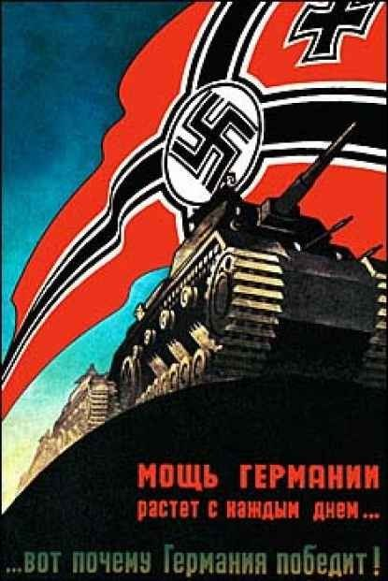
ФГКОУ «ФИЛИАЛ НАХИМОВСКОГО ВОЕННО-МОРСКОГО УЧИЛИЩА (СЕВАСТОПОЛЬСКОЕ ПКУ)»
С началом войны численное преимущество было на стороне Германии, развернувшей против СССР полностью отмобилизованную и обладающую большим боевым опытом армию численностью 5,5 млн. человек.
2
Notes:
Чурочкин

Slide 3
ФГКОУ «ФИЛИАЛ НАХИМОВСКОГО ВОЕННО-МОРСКОГО УЧИЛИЩА (СЕВАСТОПОЛЬСКОЕ ПКУ)»
Красная Армия имела в западных округах 2,9 млн. человек, причем существенная часть войск еще не завершила формирования и не прошла обучения.
3
Notes:
Сурков

Slide 4
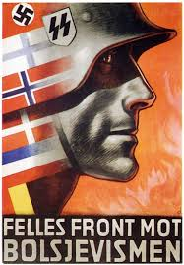
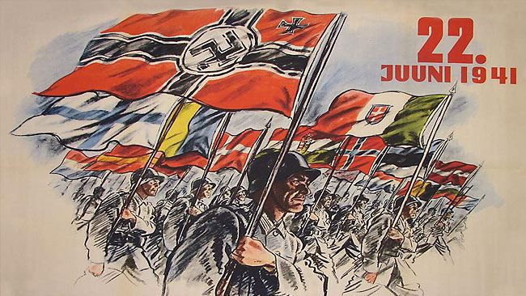
ФГКОУ «ФИЛИАЛ НАХИМОВСКОГО ВОЕННО-МОРСКОГО УЧИЛИЩА (СЕВАСТОПОЛЬСКОЕ ПКУ)»
Следует помнить, что кроме германских войск в войне против СССР практически с первых дней участвовали войска союзников Германии - Финляндии, Венгрии и Румынии. Всего 29 дивизий и 16 бригад. 22 июня 1941 года эти войска составляли 20% армии вторжения. Позже к ним примкнули словацкие и итальянские войска.
Notes:
Сурков

Slide 5
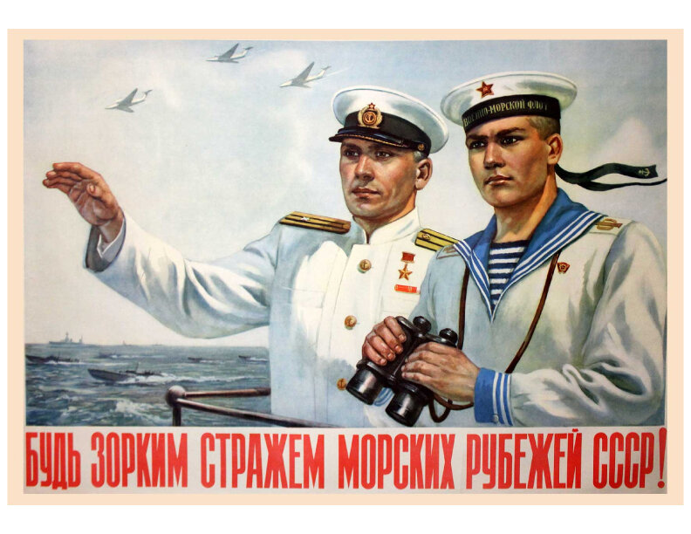
Один из видов Вооружённых сил СССР, в основные задачи которого входило непосредственное уничтожение объектов и сил противника на море, участие в специальных операциях, а также решающая роль в завоевании господства на море являлся Военно-морской флот.
5
Notes:
Аронин

Slide 6
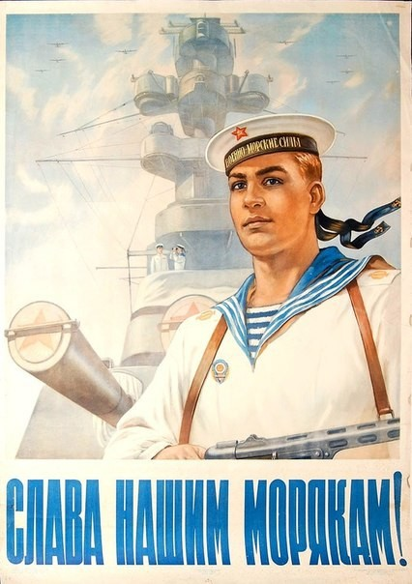
К 22 июня 1941 г. в ВМФ СССР входили 4 флота и 5 флотилий. Морская авиация насчитывала 2543 самолета, из них 2162 боевых. Основную часть авиапарка составляли самолеты устаревших типов.
6
Notes:
Аронин

Slide 7
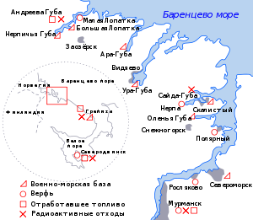
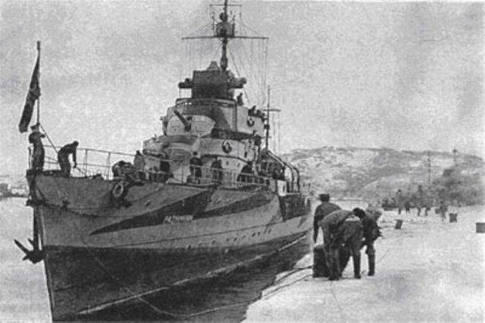
Северный флот (СФ) (командующий А. Г. Головко) имел в своем составе 18 боевых кораблей и катеров, 15 подводных лодок, а также 116 самолетов. Береговая оборона состояла из 18-ти стационарных батарей В состав флота входила Беломорская военно-морская база (с августа 1941 г. — Беломорская военная флотилия).
7
Notes:
Аронин

Slide 8
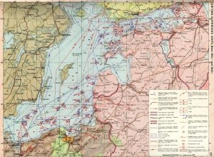
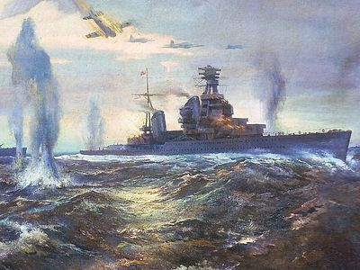
Краснознаменный Балтийский флот (КБФ) (командующий В. Ф. Трибуц) имел в своем составе 90 боевых кораблей и катеров, 71 подводную лодку и 656 самолетов. Береговая оборона включала в себя 424 орудия и 1 бригаду морской пехоты. Основные силы КБФ базировались в Таллине и Риге.
8
Notes:
Дуркач

Slide 9
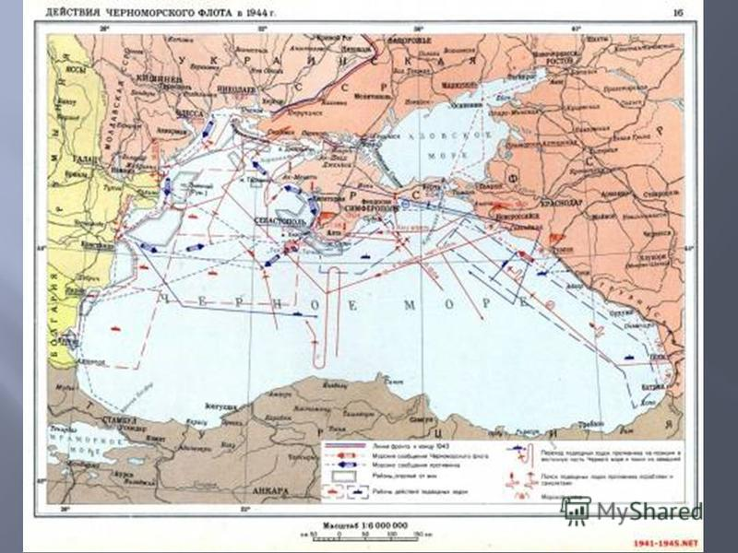
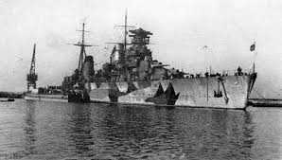
Черноморский флот (ЧФ) (командующий: Ф. С. Октябрьский) имел в своем составе 143 боевых кораблей и катеров, 44 подводные лодки, 625 самолетов. Береговая оборона включала в себя 34 батареи из 124 орудий. В состав ЧФ входила Дунайская военная флотилия, а с июля 1941 г. вновь образованная Азовская военная флотилия.
9
Notes:
Дуркач

Slide 10
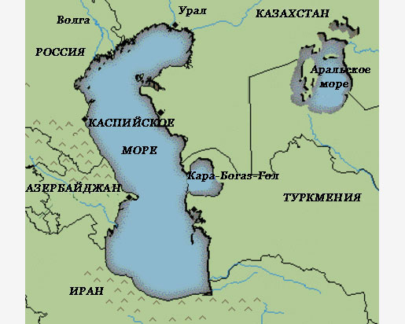
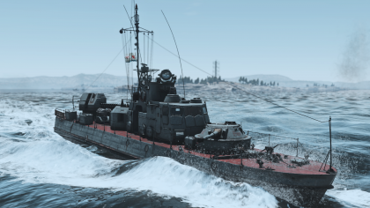
Акваторию Каспийского моря охраняла Каспийская военная флотилия, имевшая 45 малых боевых кораблей, 11 самолетов.
10

Slide 11
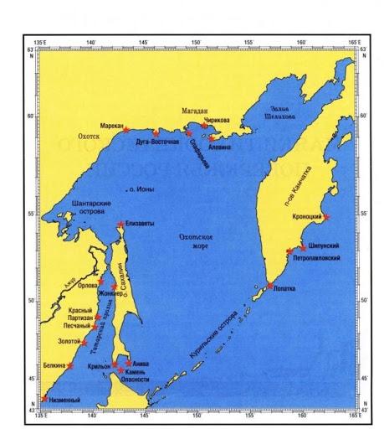
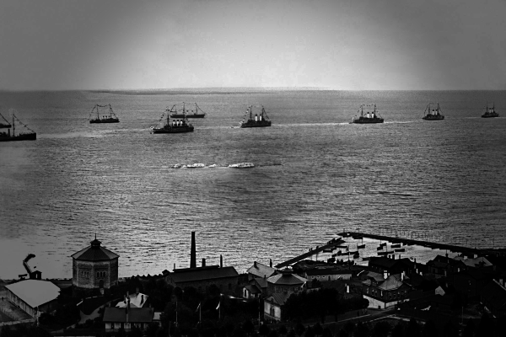
На Дальнем Востоке советские ВМС состояли из Тихоокеанского флота (ТОФ), Северо-Тихоокеанской и Амурской военных флотилий. Тихоокеанский флот (командующий И. С. Юмашев) имел в своем составе 196 боевых кораблей и катеров, 91 подводную лодку, 1183 самолетов и 138 орудий береговой артиллерии.
11
Notes:
Котляренко

Slide 12
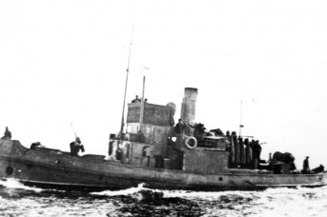
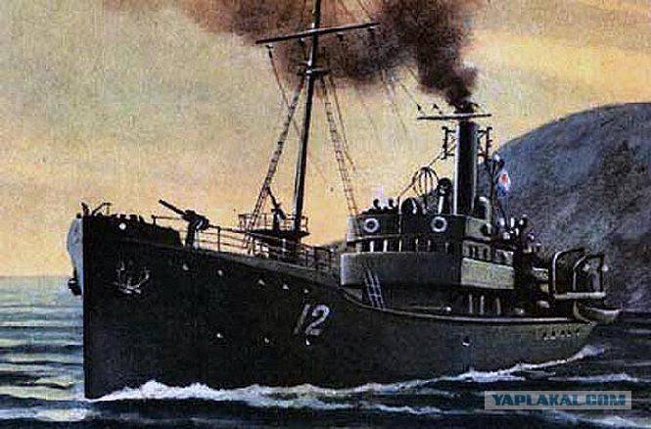
С началом войны ВМФ пополнился переоборудованными из торговых и промысловых судов сторожевыми кораблями, тральщиками и минными заградителями. Часть пассажирских судов была переоборудована под санитарные.
12

Slide 13
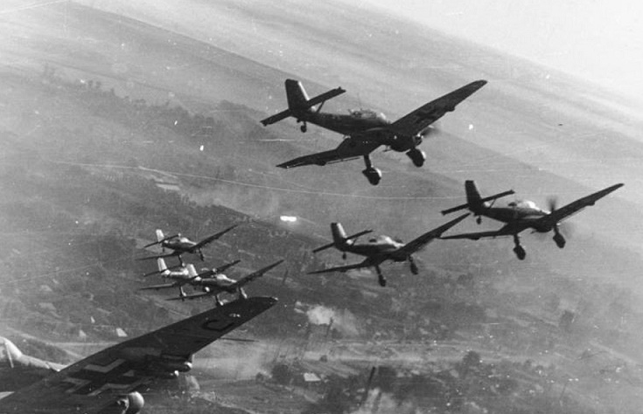
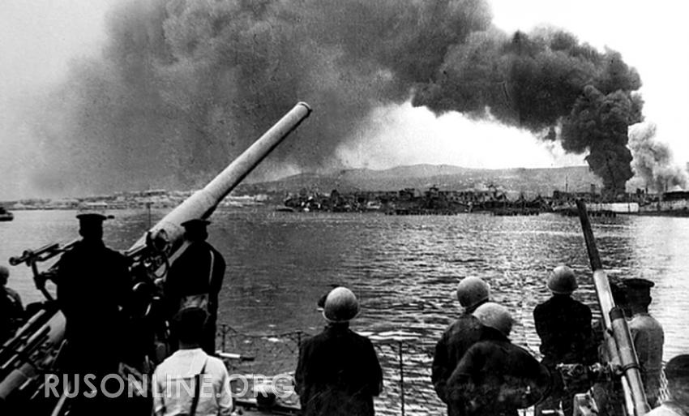
В ночь на 22 июня 1941 г. нарком ВМФ привел флот в полную боевую готовность. Уже через несколько часов после этого, немцы попытались внезапным авианалетом уничтожить корабли на базах, но получили достойный отпор. В первый день войны им не удалось потопить ни одного нашего корабля.
13

Slide 14
Однако крайне не удачно развивавшиеся для Красной Армии приграничные сражения на сухопутном фронте поставили в тяжелое положение и флот. Самая драматичная ситуация сложилось на КБФ, где враг одну за другой блокировал с суши его базы в Прибалтике. За два месяца войны Балтийскому флоту пришлось оставить Либаву, Ригу, Таллин и сосредоточиться в Кронштадте и Ленинграде. Особенно большие потери КБФ понес при переходе из Таллина в Кронштадт
14

Slide 15
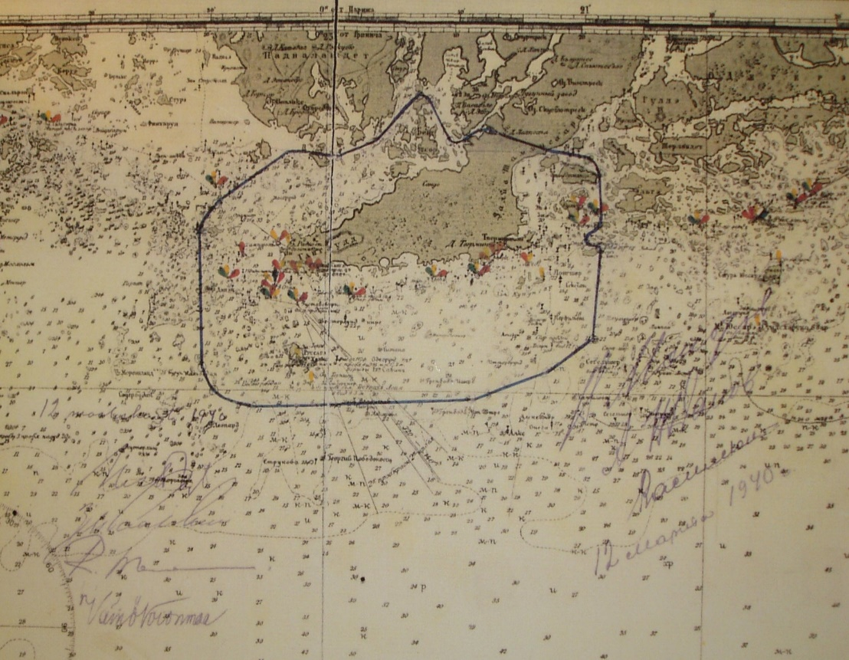
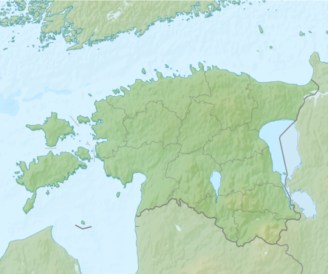
С 28 августа 1941 г., после захвата Таллина немцами, осложнилось положение военно-морской базы на полуострове Ханко, и гарнизона расположенного на островах Моондзундского архипелага, оказавшихся в глубоком тылу противника, отрезанными от советских войск и баз снабжения.
15

Slide 16
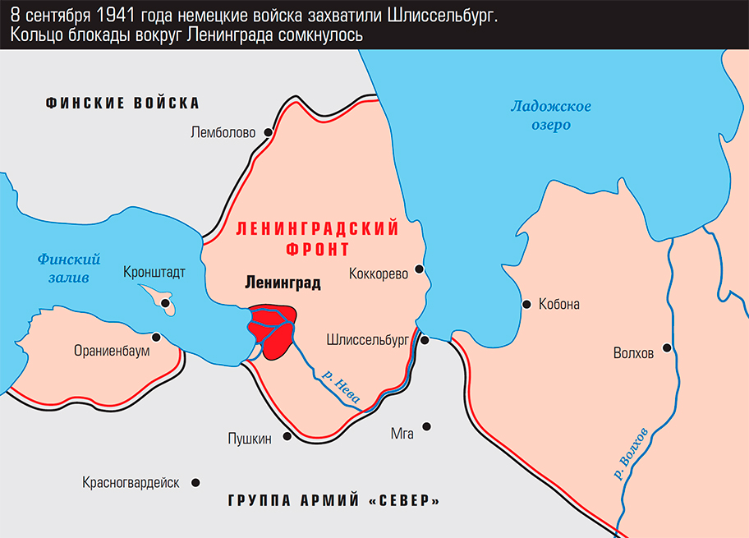
Вражеские войска вышли на подступы к Ленинграду. Активно участвуя в непосредственной обороне города, Балтийский флот надежно прикрыл морские подступы к нему. Кроме того, КБФ сформировал за счет своих сил Чудскую, Ладожскую, Онежскую флотилии и Ильменский отряд кораблей, принявших активное участие в боевых действиях.
16

Slide 17
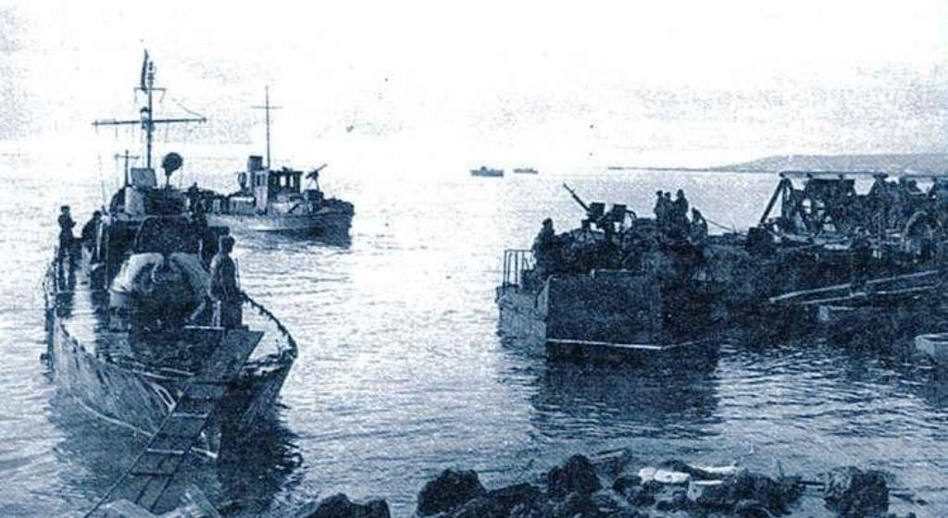
Ладожская флотилия совместно с судами Северо-западного речного пароходства обеспечивала в навигационные периоды, перевозки по «Дороге жизни» в блокированный Ленинград.
В октябре КБФ пришлось эвакуировать остатки Моондзундского гарнизона. Еще раньше были перебазированы на материк самолеты 1-го минно-торпедного полка, которые с 8 августа по 9 сентября совершали авиационные налеты на Берлин.
В декабре 1941 г. была эвакуирована военно-морская база на полуострове Ханко.
.
17

Slide 18
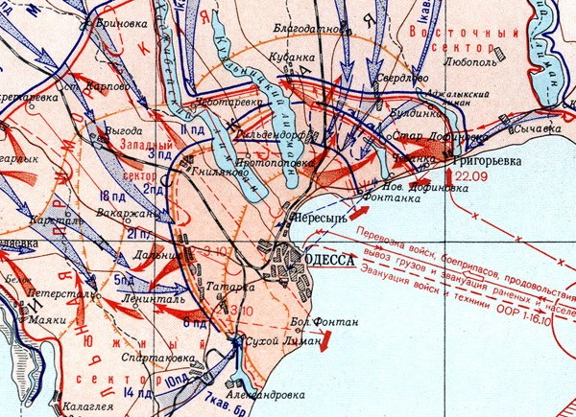
В начале августа 1941 г. осложнилась обстановка на Черном море. Враг с суши блокировал Одессу. Для ее защиты был создан Одесский оборонительный район (ООР), где под единым руководством были объединены части и подразделения ВМФ, сухопутных войск и ВВС. Войска ООР успешно отражали все атаки врага. Однако в связи с вторжением противника в Крым они до 16 октября 1941 г. были переброшены кораблями ЧФ в Севастополь.
18

Slide 19
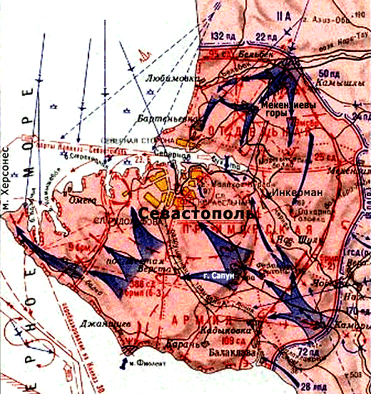
30 октября 1941 г. немцы вышли на подступы к главной базе ЧФ — Севастополю. Для его обороны был создан Севастопольский оборонительный район (СОР). С ноября 1941 г. большинство кораблей ЧФ стало базироваться в портах Кавказа, одновременно осуществляя снабжение блокированного Севастополя.
19

Slide 20
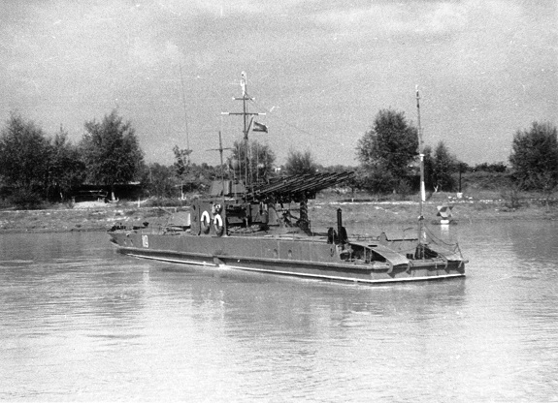
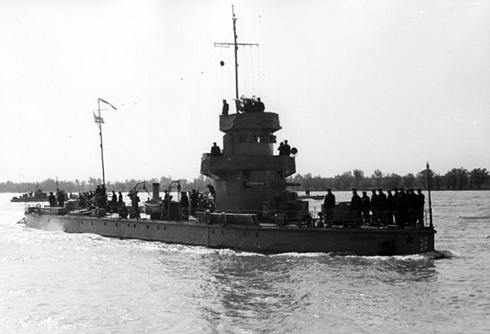
.
В ноябре 1941 г. была расформирована Дунайская флотилия. Ее корабли и части вошли в состав Керченской военно-морской базы и Азовской флотилии.
20

Slide 21
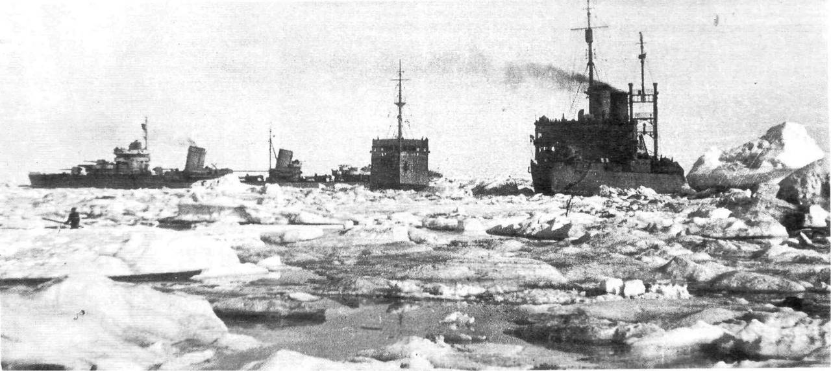
Северному флоту с первых дней войны пришлось вести боевые действия на огромных пространствах Белого, Баренцева, Карского морей. Североморцы активно противодействовали морским перевозкам противника, затрудняя снабжение немецко-фашистских войск и вывоз стратегического сырья (никеля и железа) из Финляндии и Норвегии.
.
21

Slide 22
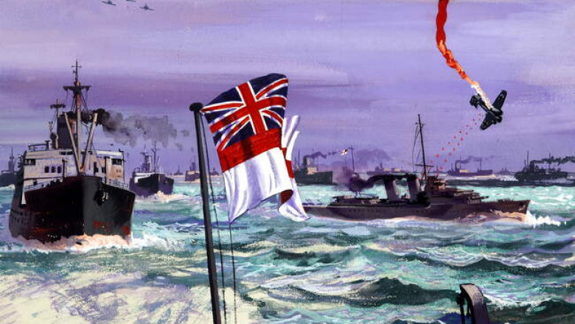
.
. С августа 1941 г. в Мурманск и Архангельск стали приходить союзные конвои. Их прикрытие в течение всей войны осуществляли корабли Антигитлеровской коалиции, в том числе (в своей операционной зоне) — суда Северного флота.
22

Slide 23
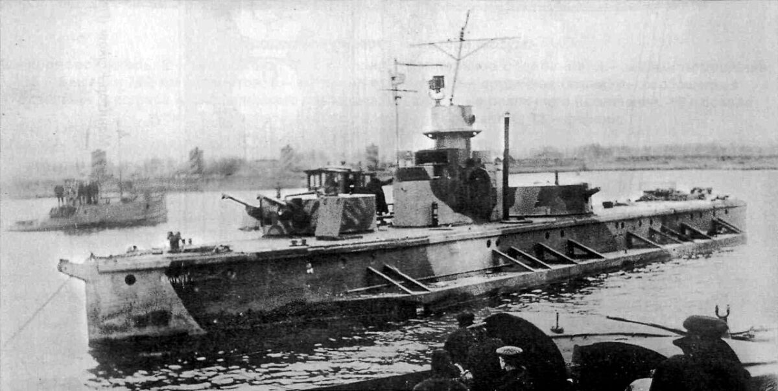
Пинская речная флотилия летом 1941 г. вела активные боевые действия на реках Днепр, Березина и Припять, а в августе сентябре принимала участие в обороне Киева. После его захвата противником моряки взорвали корабли флотилии и присоединились к сухопутным войскам.
23

Slide 24
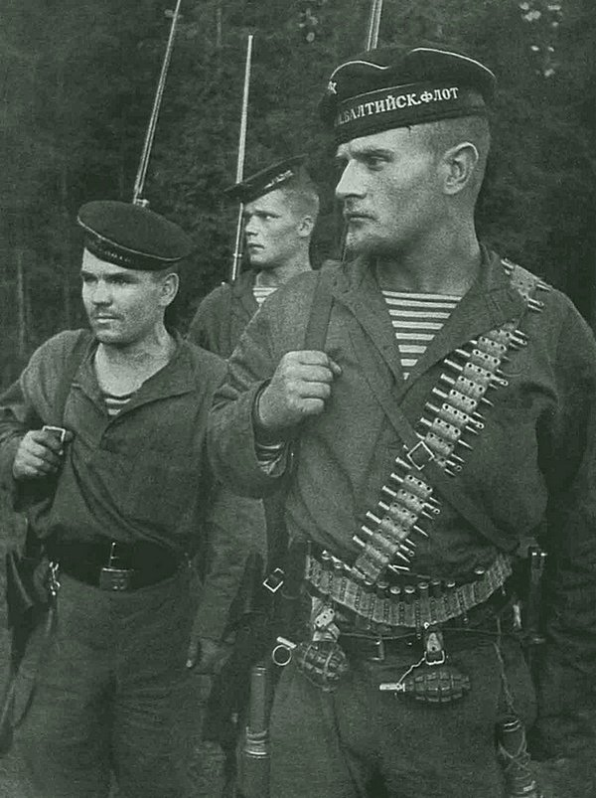
Всего за войну флот направил на сухопутные фронты свыше 400 тысяч матросов, старшин и офицеров. Помимо этого, морская пехота только за 1941 1942 гг. 57 раз была задействована в морских десантах. Первый десант был высажен Дунайской флотилией на румынский берег Дуная уже 25 июня 1941 г. Всего силами флота за войну высажено более 100 морских оперативных и тактических десантов общей численностью более 250 тыс. человек. Среди них Керченско-Феодосийская (1941 - 1942 гг.), Керченско-Эльтигенская (1943 г.), Новороссийская (1943 г.), Моондзунская (1944 г.) и Тулоксинская десантные операции (1944 г.).
.
24

Slide 25
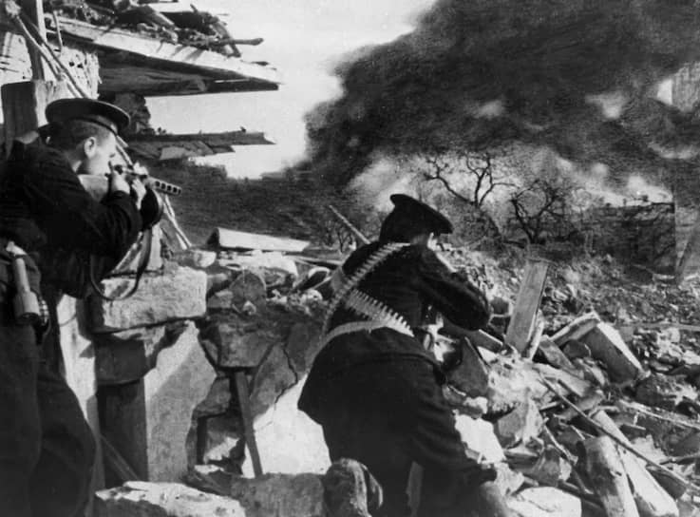
.
Весной 1942 г. был потерян Керченский полуостров, а 4 июля 1942 г. после 250-дневной осады пал Севастополь. Лишившись своей главной базы, Черноморский флот попал в чрезвычайное положение.
25

Slide 26
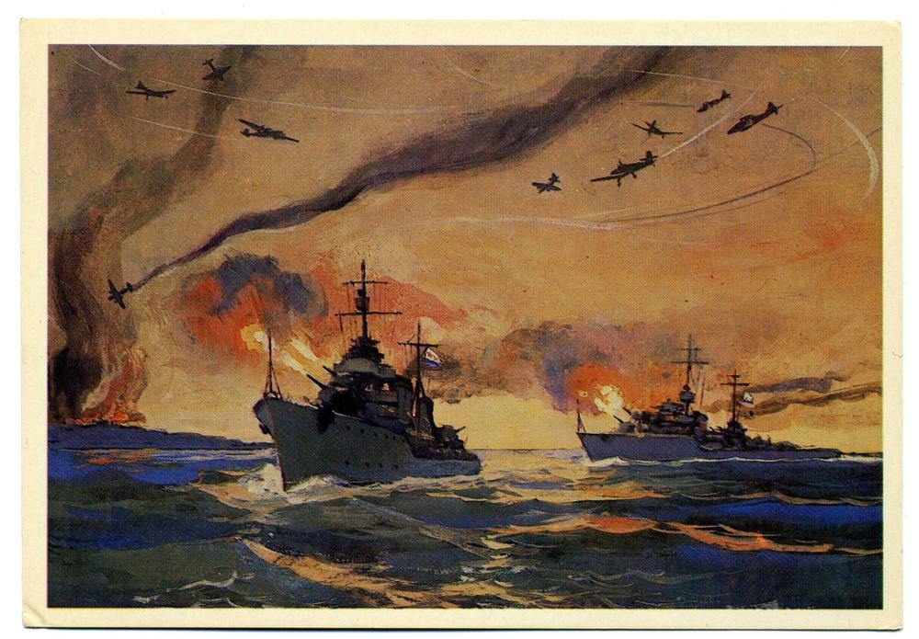
.
В августе 1942 г. на ЧФ были созданы Туапсинский и Новороссийский оборонительные районы, прикрывавшие Туапсинскую и Новороссийскую военно-морские базы.
26

Slide 27
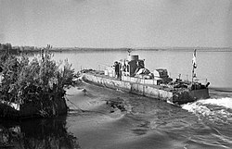
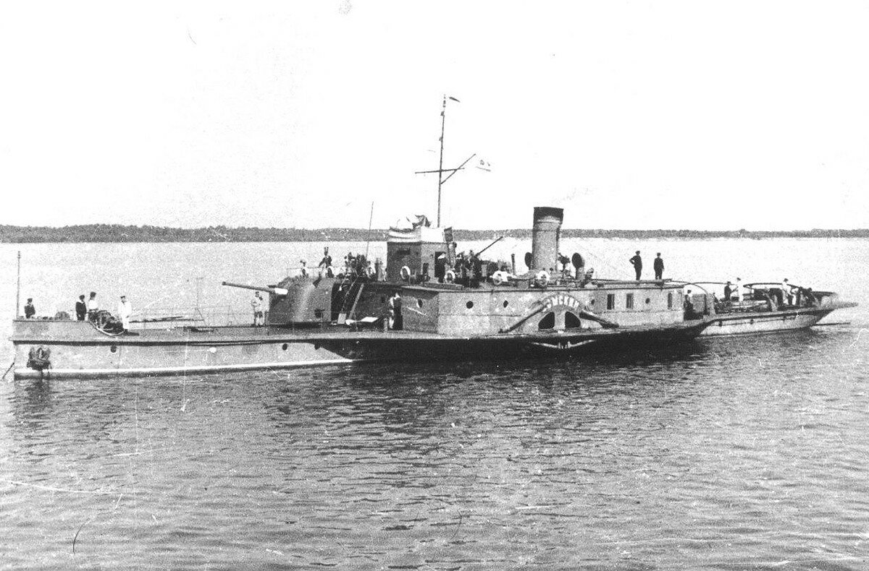
В октябре 1941 г. сформирована Волжская военная флотилия, которая обеспечивала воинские и народно-хозяйственные перевозки по Волге, а с началом Сталинградской битвы, оперативно подчиняясь командующему Сталинградским фронтом, оказывала огневую поддержку защитникам Сталинграда, высаживала десанты и перевозила войска и грузы через Волгу.
.
27

Slide 28
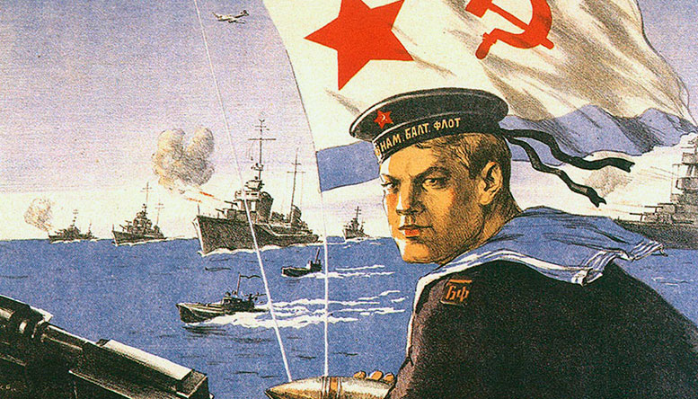
В связи со значительными потерями, понесенными КБФ и ЧФ в корабельном составе, оставшиеся крупные надводные корабли на этих театрах выполняли только ограниченные задачи. Активное их использование было не только затруднительно, но и могло привести к неоправданно большим потерям. Основная тяжесть ведения боевых действий легла на легкие силы флотов и подводные лодки.
.
28

Slide 29
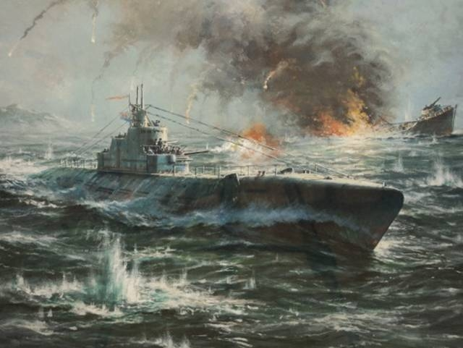
.
На Балтике советские подводники, прорываясь через минные заграждения немцев в Финском заливе, наносили значительный урон вражеским морским перевозкам.
294

Slide 30
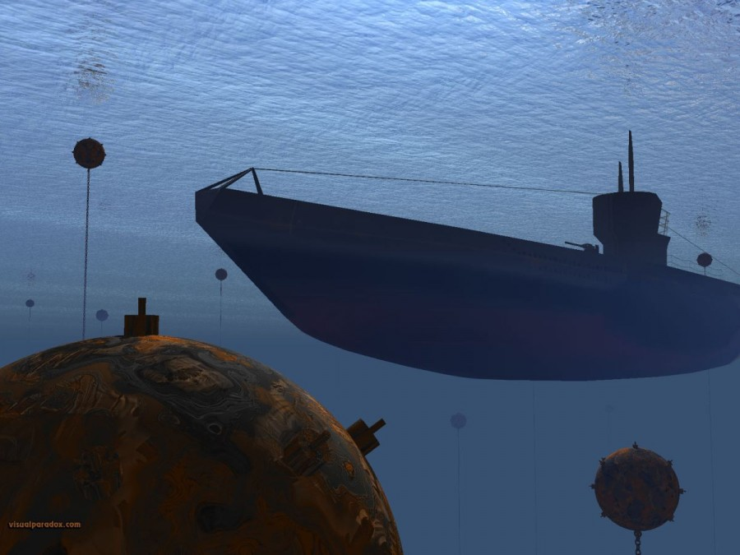
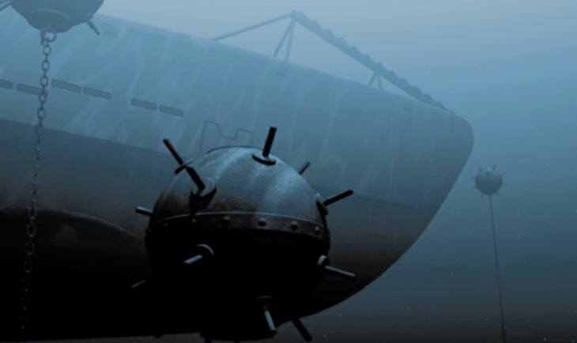
.
Однако к 1943 г. противолодочные заграждения в Финском заливе были значительно усилены, и врагу временно удалось преградить путь нашим субмаринам в Балтийское море.
30

Slide 31
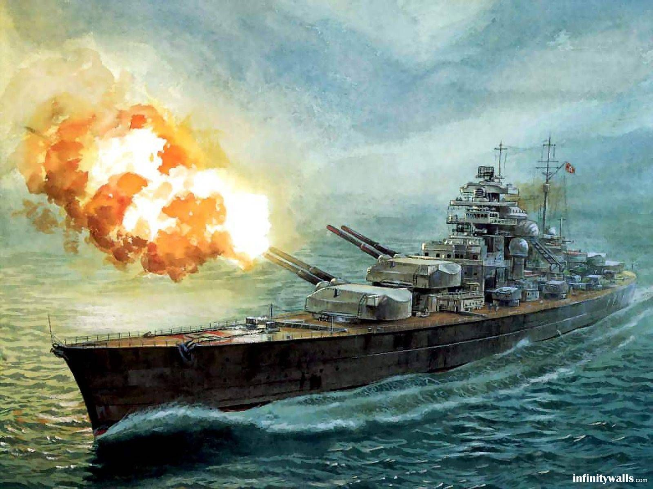
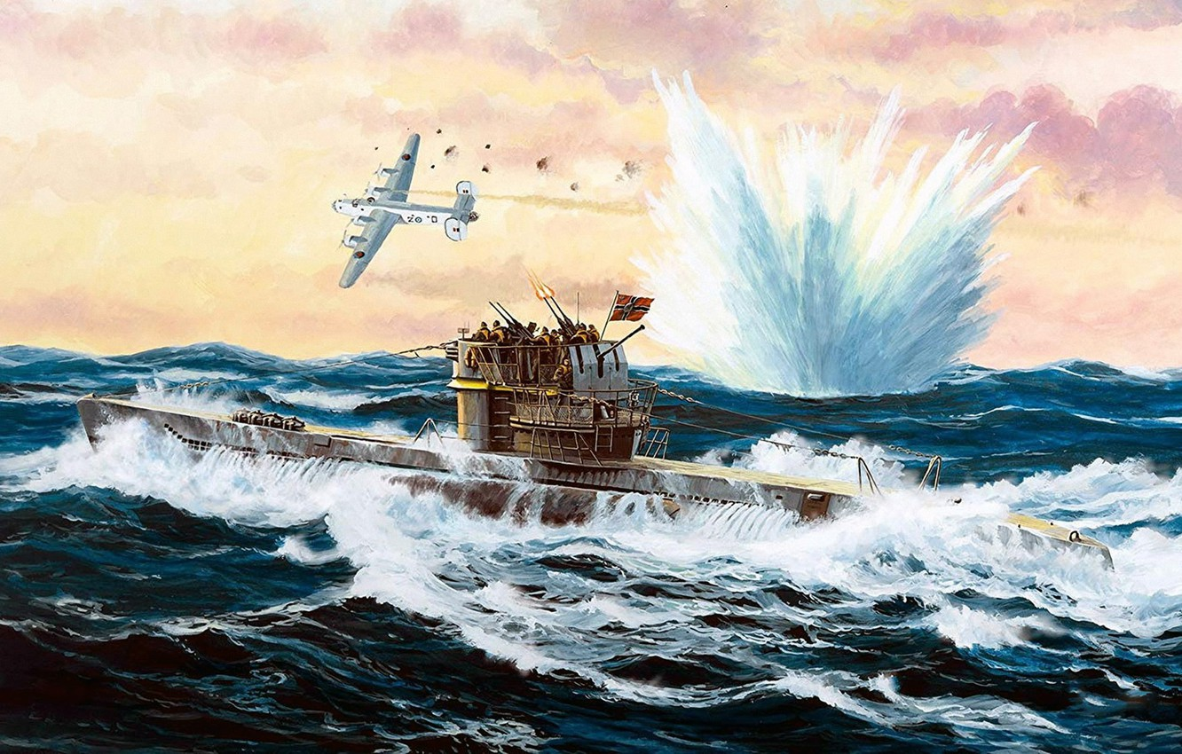
1942 г. враг значительно усилил свою группировку морских и воздушных сил, чтобы нарушить внешнюю морскую коммуникацию, по которой шла по ленд-лизу поставка в Советский Союз военной продукции, а также внутреннюю морскую коммуникацию СССР — Северный морской путь.
.
31

Slide 32
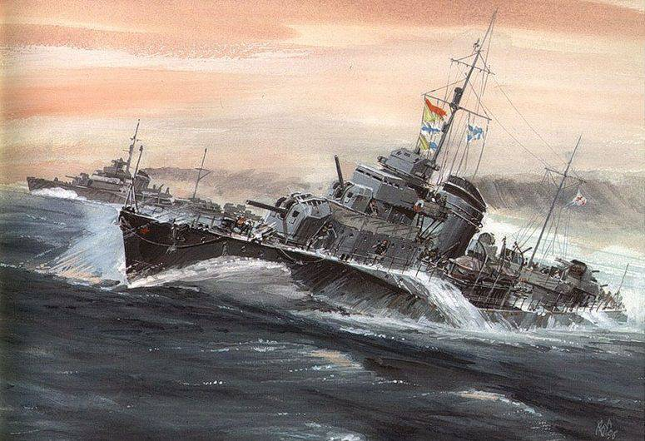
.
В ответ советское командование, укрепляя оборону Заполярья, полностью возложило на флот оборону Среднего и Рыбачьего полуостровов, имевших стратегическое значение
32

Slide 33
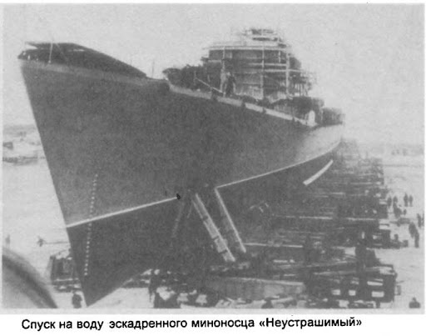
С середины 1943 г. советская кораблестроительная промышленность возобновила поставки кораблей флоту. Всего за годы войны ВМФ получил 2 легких крейсера, 19 эсминцев, 54 подводные лодки и свыше 1100 единиц легких надводных судов и катеров. Более 500 кораблей и катеров поступило от США, Англии и Канады по ленд-лизу.
.
33

Slide 34
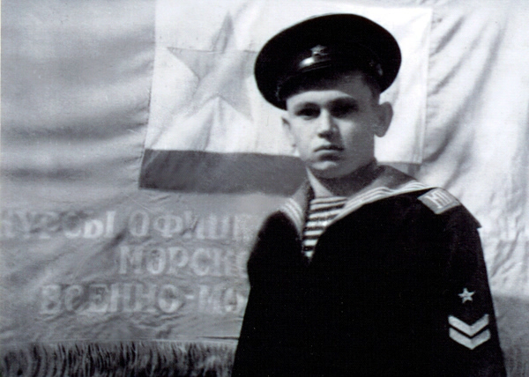
С увеличением роста корабельного состава флотов, были приняты меры к возвращению в ВМФ из Красной Армии и морской пехоты кадровых морских офицеров и специалистов. Военно-морские училища, переориентированные в начале войны на подготовку офицеров морской пехоты, стали активно готовить специалистов корабельной службы.
.
34

Slide 35
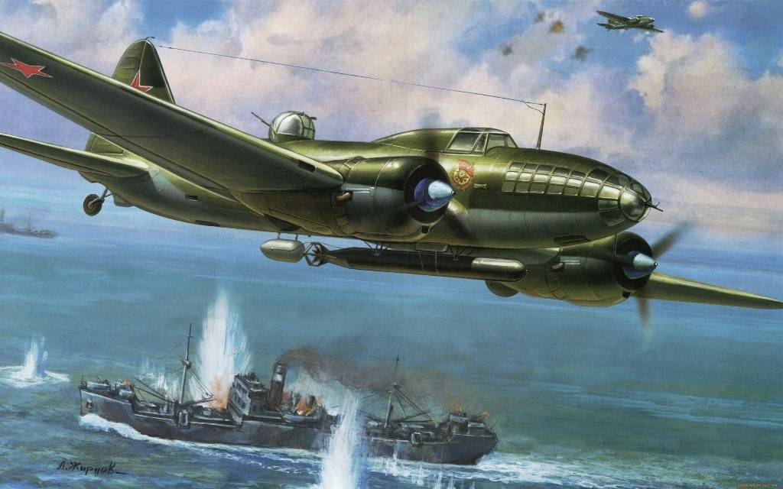
.
Развивалась морская авиация, ее самолетный парк вырос за годы войны до 5 тыс. самолетов. В ВВС флотов появились крупные соединения минно-торпедной, бомбардировочной, штурмовой и истребительной авиации.
35

Slide 36
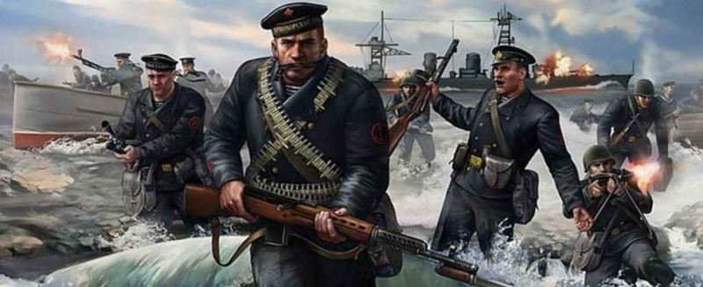
.
Летом и осенью 1943 г. ЧФ и Азовская флотилия совместно с войсками Северо-Кавказского фронта приняли участие в освобождении Новороссийска, Таманского полуострова и захвате плацдарма в районе Керчи.
36

Slide 37
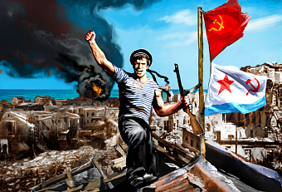
.
В 1944 г. они сыграли важную роль в разгроме вражеских войск в Крыму и освобождении Севастополя.
37

Slide 38
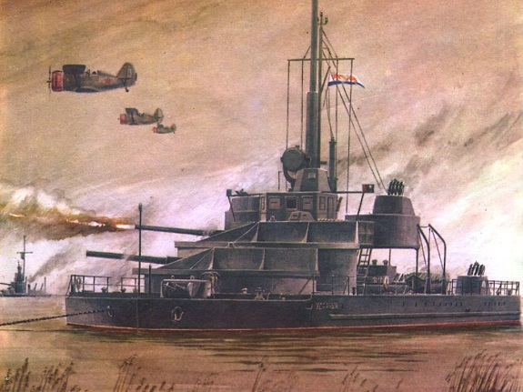
.
С выходом советских войск к Днестру, на базе Азовской флотилии была вновь сформирована Дунайская флотилия. Ее корабли приняли участие в Ясско-Кишиневской, Белградской, Будапештской и Венской наступательных операциях.
38

Slide 39
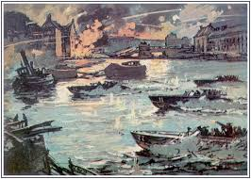
В сентябре 1943 г. на базе Волжской флотилии была сформирована Днепровская военная флотилия. С весны 1944 по май 1945 гг. корабли флотилии вели боевые действия на реках Днепр, Припять, Березина, Западный Буг, Висла, Одер, Шпрее.
.
39

Slide 40
.
КБФ принял активное участие в операциях по полному снятию блокады с Ленинграда и разгрому вражеских войск в Карелии и Прибалтике.
40

Slide 41
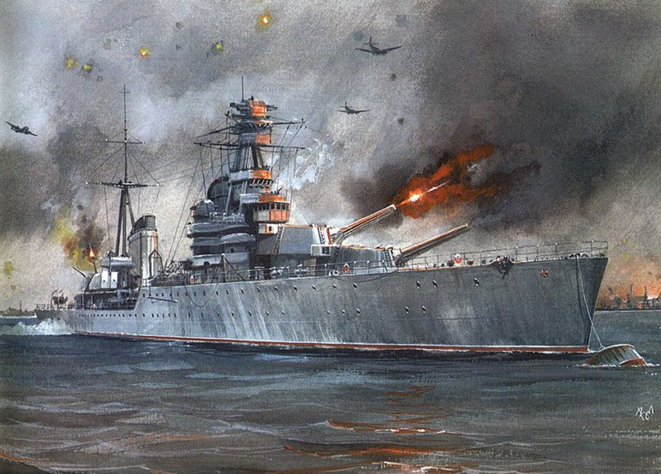
.
В 1945 г., на завершающем этапе Великой Отечественной войны активные боевые действия вел только КБФ, участвуя в блокаде Курляндской группировки противника и препятствуя вражеским перевозкам на Балтике, а также Дунайская и Днепровская флотилии.
41

Slide 42
В августе сентябре 1945 г., в связи с объявлением СССР войны Японии, к активным боевым действиям приступили Тихоокеанский флот и Амурская военная флотилия, приняв участие в разгроме Квантунской армии, освобождении Кореи, Маньчжурии, Южного Сахалина, в Курильской десантной операции.
.
42

Slide 43
.
Авиация флота высадила десанты в Порт-Артуре и Далянь (Дальний).
43

Slide 44
За годы Великой Отечественной войны советский ВМФ потерял 1014 кораблей различных классов, из них 314 надводных и подводных кораблей 1-го, 2-го и 3-го ранга, 139 торпедных катеров, 128 морских охотников за подводными лодками, 77 бронекатеров, 168 катеров-тральщиков, 188 сторожевых и других катеров.
.
44

Slide 45
Военно-Морские Силы СССР внесли значительный вклад в победу над фашизмом. За годы войны свыше 500 моряков были удостоены звания Героя Советского Союза, 7 из них удостоились его дважды. Гвардейскими стали 78 кораблей, 5 морских стрелковых бригад, 25 частей и соединений морской авиации.
.
45

Slide 46
На слайде вы видите выражения. Попробуйте их продолжить, опираясь на ту информацию, которую вы сегодня получили.
сегодня я узнал...
мне запомнилось…
мне понравилось…
я смог …
было интересно узнать, что…
меня удивило…
.
4

